Slide 1

AI编译器系列
LLVM架构和原理
ZOMI

Slide 2
Talk Overview
传统编译器
History of Compiler - 编译器的发展
GCC process and principle – GCC 编译过程和原理
LLVM/Clang process and principle – LLVM 架构和原理
AI编译器
History of AI Compiler – AI编译器的发展
Base Common architecture – AI编译器的通用架构
Different and challenge of the future – 与传统编译器的区别，未来的挑战与思考

Slide 3
Talk Overview
LLVM/Clang process and principle – LLVM 架构和原理
LLVM 项目发展历史
LLVM 基本设计原则和架构
LLVM 中间表示 LLVM IR
LLVM 前端过程
LLVM 中间优化
LLVM 后端生成
基于 LLVM 项目

Slide 4
LLVM Architecture

Slide 5
LLVM IR
中间表达

Slide 6
LLVM IR
这并不意味着LLVM使用单一 IR 表示方式， 在编译不同阶段会采用不同的数据结构：

Slide 7
LLVM IR 内存模型
Module | Module类聚合了整个翻译单元用到的所有数据，它是LLVM术语中的“module”的同义词。它声明了Module::iterator typedef，作为遍历这个模块中的函数的简便方法。你可以用begin()和end()方法获取这些迭代器。
Function | Function类包含有关函数定义和声明的所有对象。对于声明来说（用isDeclaration()检查它是否为声明），它仅包含函数原型。无论定义或者声明，它都包含函数参数的列表，可通过getArgumentList()方法或者arg_begin()和arg_end()这对方法访问它。你可以通过Function::arg_iterator typedef遍历它们。如果Function对象代表函数定义，你可以通过这样的语句遍历它的内容：for (Function::iterator i = function.begin(), e = function.end(); i != e; ++i)，你将遍历它的基本块。
BasicBlock | BasicBlock类封装了LLVM指令序列，可通过begin()/end()访问它们。你可以利用getTerminator()方法直接访问它的最后一条指令，你还可以用一些辅助函数遍历CFG，例如通过getSinglePredecessor()访问前驱基本块，当一个基本块有单一前驱时。然而，如果它有多个前驱基本块，就需要自己遍历前驱列表，这也不难，你只要逐个遍历基本块，查看它们的终结指令的目标基本块。
Instruction | Instruction类表示LLVM IR的运算原子，一个单一的指令。利用一些方法可获得高层级的断言，例如isAssociative()，isCommutative()，isIdempotent()，和isTerminator()，但是它的精确的功能可通过getOpcode()获知，它返回llvm::Instruction枚举的一个成员，代表了LLVM IR opcode。可通过op_begin()和op_end()这对方法访问它的操作数，它从User超类继承得到。

Slide 8
LLVM 前端

Slide 9
LLVM Architecture
编译器前端将源代码变换为编译器的中间表示 LLVM IR，它处于代码生成之前，后者是针对具体目标的。

Slide 10
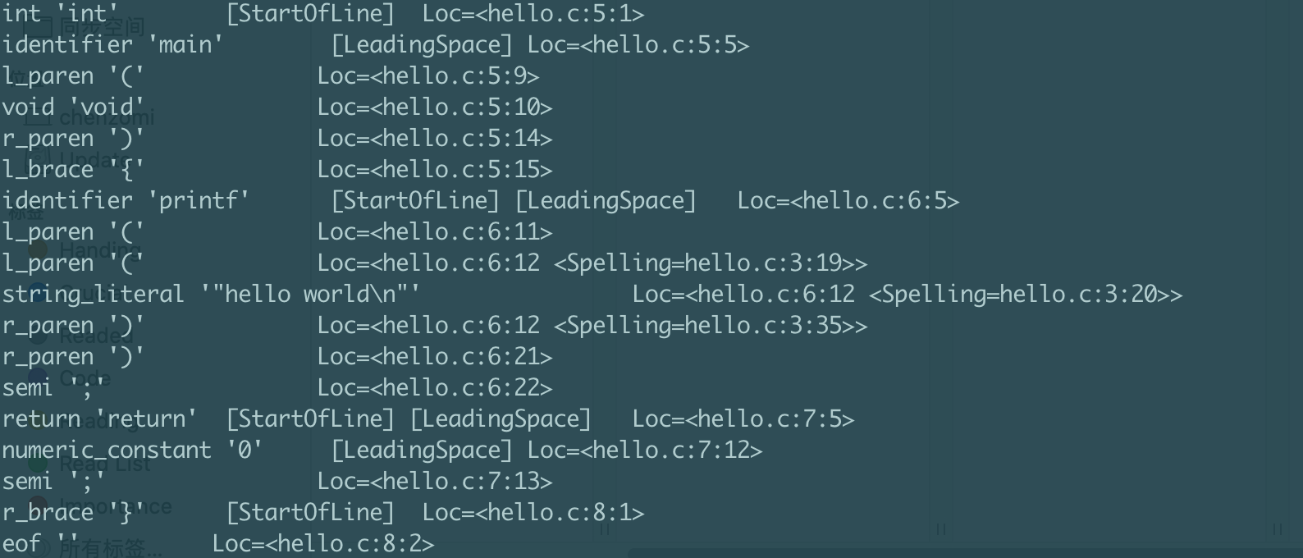
Lexical analysis 词法分析
前端的第一个步骤处理源代码的文本输入，将语言结构分解为一组单词和标记，去除注释、空白、制表符等。每个单词或者标记必须属于语言子集，语言的保留字被变换为编译器内部表示。
$ clang -cc1 -dump-tokens hello.c

Slide 11
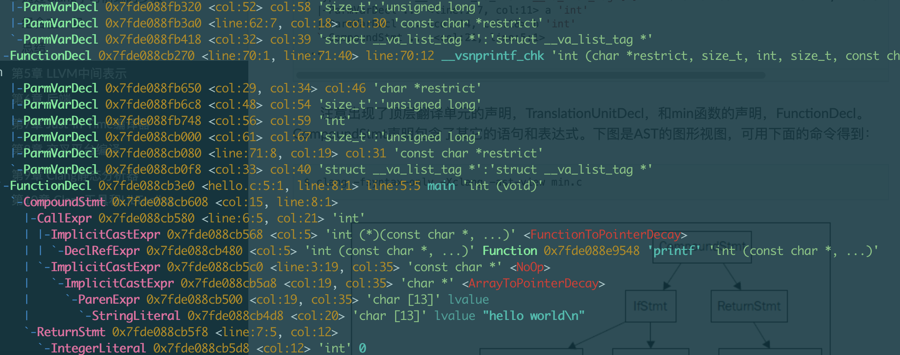
Syntactic analysis 语法分析
分组标记以形成表达式、语句、函数体等。检查一组标记是否有意义，考虑代码物理布局，未分析代码的意思，就像英语中的语法分析，不关心你说了什么，只考虑句子是否正确，并输出语法树（AST）。
$ clang -fsyntax-only -Xclang -ast-dump hello.c

Slide 12
Syntactic analysis 语法分析
分组标记以形成表达式、语句、函数体等。检查一组标记是否有意义，考虑代码物理布局，未分析代码的意思，就像英语中的语法分析，不关心你说了什么，只考虑句子是否正确，并输出语法树（AST）。
$ clang -fsyntax-only -Xclang -ast-dump hello.c

Slide 13
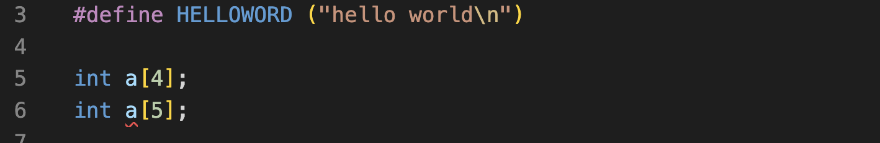
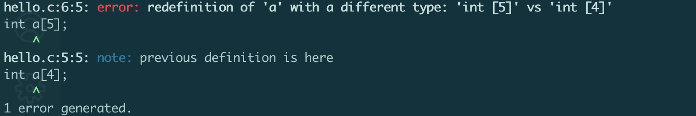
Semantic analysis 语义分析
借助符号表检验代码没有违背语言类型系统。符号表存储标识符和其各自的类型之间的映射，以及其它内容。类型检查的一种直觉的方法是，在解析之后，遍历AST的同时从符号表收集关于类型的信息。
$ clang -c hello.c

Slide 14
LLVM 优化层

Slide 15
LLVM Architecture
目标无关优化，理解优化操作，实际上就是理解 IR 如何在 pass 流水线中被修改，这需要知道每个 pass 执行的修改，还有各个 pass 是以什么顺序被执行。

Slide 16
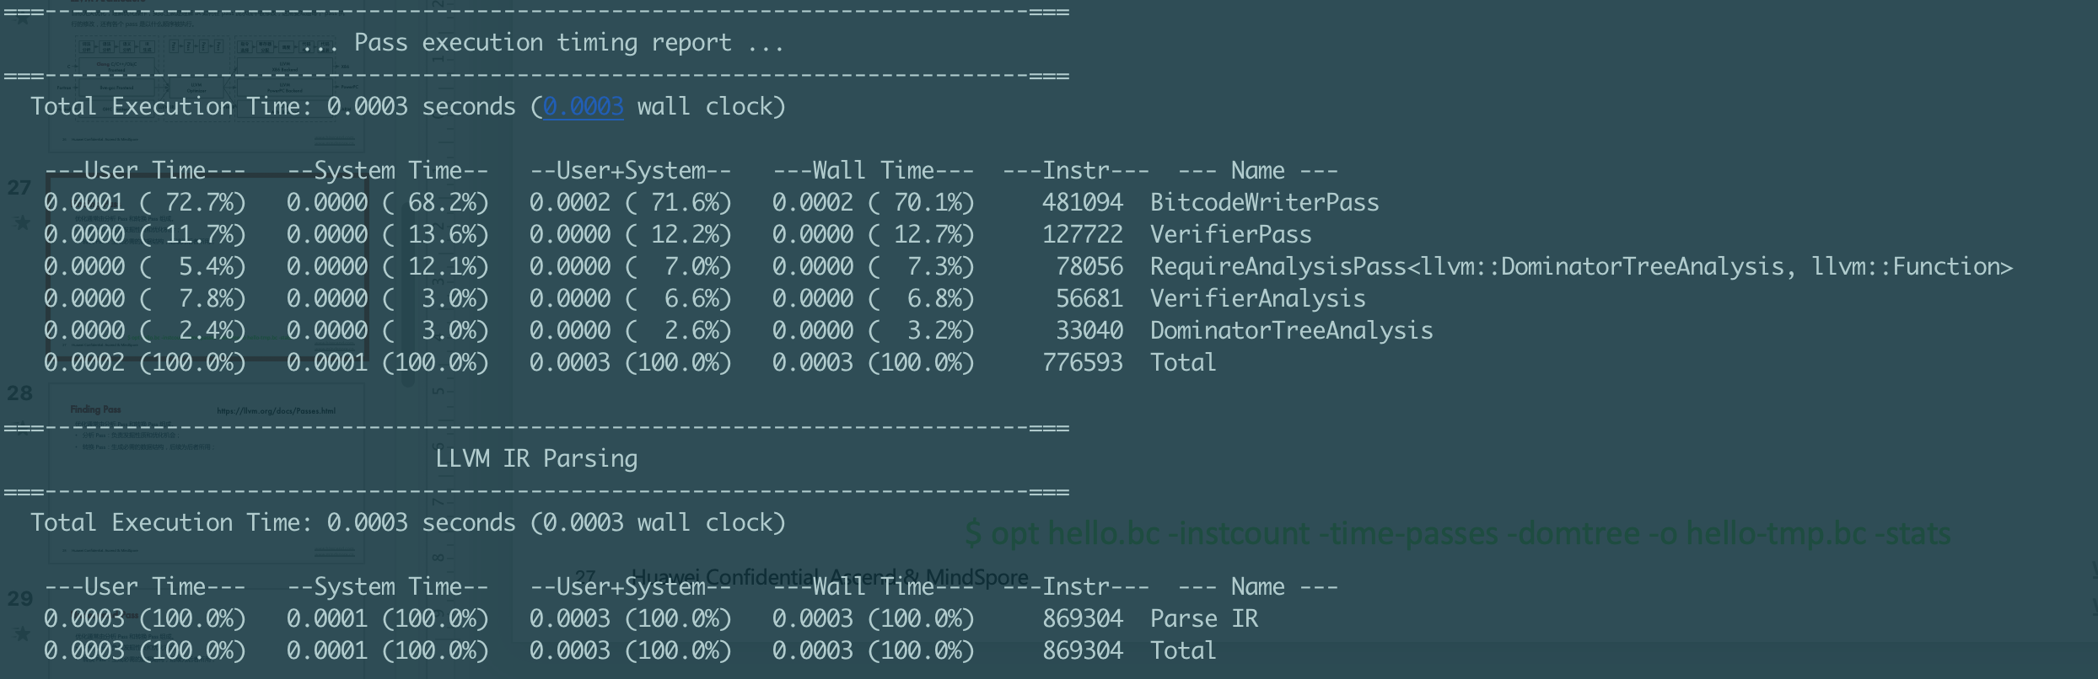
Finding Pass
优化通常由分析 Pass 和转换 Pass 组成。
分析 Pass：负责发掘性质和优化机会；
转换 Pass：生成必需的数据结构，后续为后者所用；
$ opt hello.bc -instcount -time-passes -domtree -o hello-tmp.bc -stats

Slide 17
Finding Pass
https://llvm.org/docs/Passes.html
优化通常由分析 Pass 和转换 Pass 组成。
分析 Pass：负责发掘性质和优化机会；
转换 Pass：生成必需的数据结构，后续为后者所用；
-adce: Aggressive Dead Code Elimination
积极的死代码消除。此pass类似于DCE，但它假定值是死的，除非得到其他证明。这类似于SCCP，除了用于值的活动性。
-constmerge: Merge Duplicate Global Constants
将重复的全局常量合并到一个共享的常量中。这是有用的，一些passes在程序中插入许多字符串常量，不管现有字符串是否可用。

Slide 18
Understand Pass Relation
在转换Pass和分析Pass之间，有两种主要的依赖类型：
显式依赖：转换Pass需要一种分析，则Pass管理器自动地安排它所依赖的分析Pass在它之前运行；
隐式依赖：转换或者分析Pass要求IR代码运用特定表达式。需要手动地以正确的顺序把这个Pass加到Pass队列中，通过命令行工具（clang或者opt）或者Pass管理器。

Slide 19
Pass API
Pass类是实现优化的主要资源。然而，我们从不直接使用它，而是通过清楚的子类使用它。当实现一个Pass时，你应该选择适合你的Pass的最佳粒度，适合此粒度的最佳子类，例如基于函数、模块、循环、强联通区域，等等。常见的这些子类如下：
ModulePass
FunctionPass
BasicBlockPass

Slide 20
Notes:
20

